Slide 1
KONKURS BYĆ POLAKIEM
XV EDYCJA

Slide 2

ADRESACI KONKURSU
Konkurs skierowany jest do dzieci i młodzieży polonijnej oraz dzieci Polaków mieszkających poza granicami Polski, w wieku 6-22 lat, pod warunkiem, że są uczniami lub studentami. Nauka w polskiej szkole nie jest wymogiem uczestnictwa w Konkursie.
Konkurs skierowany jest do nauczycieli pracujących poza granicami Polski.

Slide 3

CELE KONKURSU:
1. Przygotowanie do pełnienia roli „Ambasadora polskości”w kraju zamieszkania.
2. Uświadamianie i umacnianie tożsamości narodowej.
3. Kształtowanie postaw patriotycznych.
4. Poznawanie historii Polski splecionej z historią swojej rodziny.
5. Doskonalenie sprawności języka polskiego.
6. Ukazanie bogactwa dwukulturowości i dwujęzyczności.

Slide 4

II. WARUNKI UCZESTNICTWA
Warunkiem uczestnictwa w Konkursie jest wypełnienie formularza zgłoszeniowego, dostępnego na stronie internetowej konkursu: www.bycpolakiem.pl i przesłanie go wraz z pracą w sposób opisany w dalszych punktach Regulaminu. Prace nadesłane bez kompletnie i CZYTELNIE wypełnionego formularza nie zostaną zakwalifikowane do oceny przez Jury.
Zgłoszenie pracy do Konkursu jest równoznaczne z akceptacją niniejszego Regulaminu wraz z zapisem: "Wyrażam zgodę na przetwarzanie danych osobowych moich i/lub mojego dziecka (w przypadku uczestników niepełnoletnich), zawartych w powyższym formularzu konkursowym dla potrzeb niezbędnych do realizacji XV edycji Konkursu "Być Polakiem„
Podstawowym formalnym kryterium przyjęcia pracy do Konkursu jest jej samodzielne napisanie lub wykonanie. Prace niesamodzielne nie będą oceniane. Przy stosowaniu cytatów należy to odpowiednio zaznaczyć (np. przez zastosowanie cudzysłowu lub kursywy) oraz podać autora i źródło z których się korzystało.

Slide 5
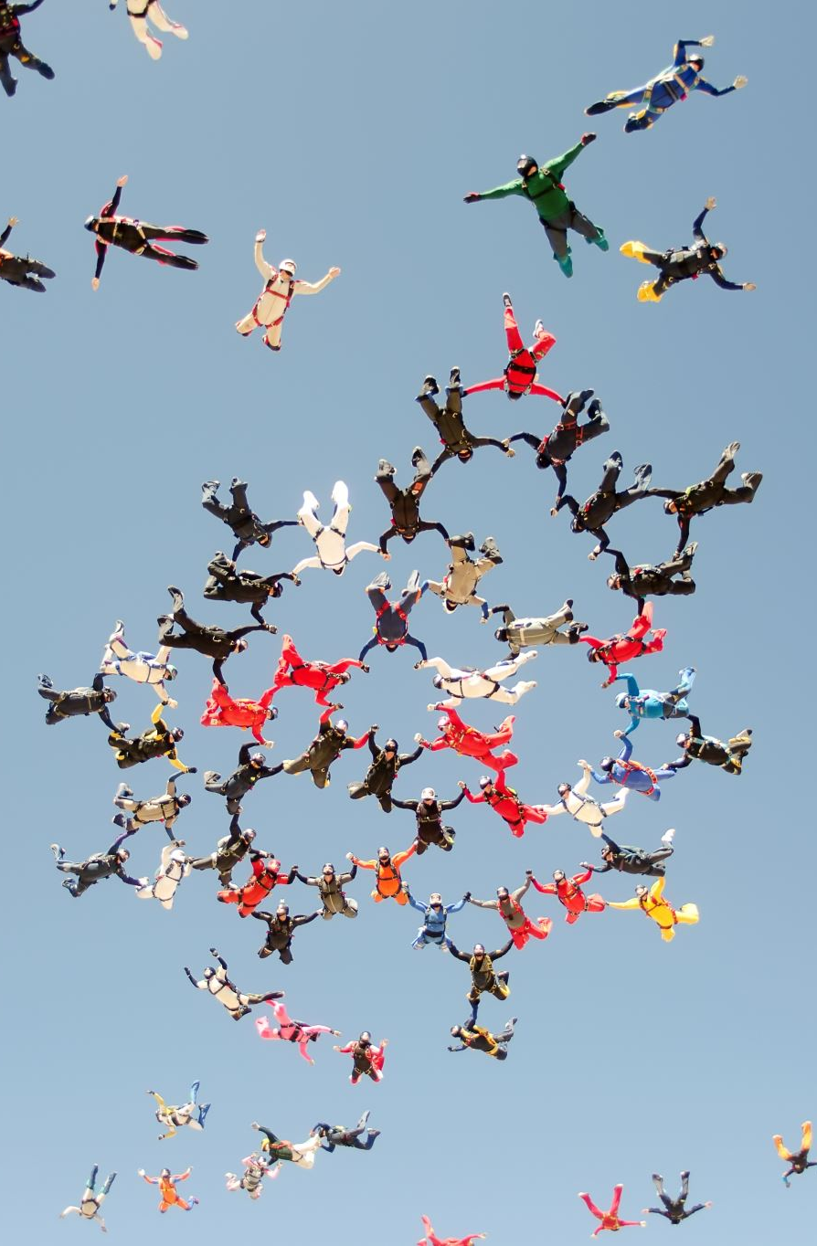
II. WARUNKI UCZESTNICTWA
W Konkursie można uczestniczyć wielokrotnie, można być wielokrotnie wyróżnianym, lecz laureatem w danej grupie wiekowej i w tej samej kategorii (literacka – filmowa: 2 podgrupy) można zostać tylko raz.
Na daną edycję Konkursu każdy uczestnik może nadesłać tylko jedną pracę.
Przekazanie pracy do udziału w Konkursie traktowane jest jako równoczesne oświadczenie, że praca nie narusza praw autorskich osób trzecich

Slide 6
Kryteria oceny prac:
• zgodność z przesłaniem ideowym Konkursu;
• walory edukacyjne;
• walory artystyczne;
• oryginalność pomysłów;
• zgodność z tematem.
Przy ocenie prac będą brane pod uwagę także:
• zaangażowanie w przygotowanie pracy;
• kreatywność;
• poprawność językowa;
• czas pobytu za granicą Polski.

Slide 7
Formy prac konkursowych:
• prace plastyczne w dowolnej technice;
• prace pisemne w języku polskim np. opowiadanie, reportaż, wywiad, wiersz, pamiętnik, list, esej, opis wydarzeń na podstawie relacji przekazanych przez bliskich, przyjaciół, znajomych lub na podstawie materiałów archiwalnych m.in. prasy polonijnej, reportaży filmowych, itp. Prace mogą być wzbogacone ilustracjami i zdjęciami, które są własnością autora pracy lub pochodzą z ogólnodostępnego źródła jednak z zaznaczeniem ich pochodzenia. Nieuprawnione skorzystanie ze zdjęć, materiałów drukowanych i filmów obciążać będzie wyłącznie autora pracy
• filmy nakręcone przez uczestników w polskiej wersji językowej.

Slide 8
Wymagania formalne dotyczące prac konkursowych:
• Każda praca musi być podpisana imieniem i nazwiskiem autora.
• Prace plastyczne oraz literackie w grupach I, II, III, IV przyjmowane są wyłącznie jako indywidualne. Przesłane prace zbiorowe w tych grupach nie będą oceniane.
• Prace pisemne nie mogą być dłuższe niż 12.000 znaków i przekraczać 6 stron formatu A4, pisanych czcionką 12 pkt. Należy używać polskich znaków. Można przesyłać prace napisane na komputerze (z polskimi znakami diakrytycznymi: ą, ć, ę, ł, ń, ó, ś, ż oraz ź) lub starannie napisane ręcznie.
• Prace filmowe nie mogą być dłuższe niż 10 minut. Prace te powinny być przesłane WYŁĄCZNIE PRZEZ WETRANSFER W FORMACIE mp4. Prace w innych formatach nie będą oceniane. Prace filmowe mogą być wykonane przez zespoły uczniów lecz do reprezentowania zespołu i ewentualnego odebrania nagrody powinien zostać wytypowany przez grupę, tylko jeden z autorów filmu.

Slide 9
Sposób przesłania prac do Organizatora:
GRUPA I : FORMULARZ + praca plastyczna przesłana pocztą tradycyjną na adres : Fundacja „Świat na Tak”, Al. Szucha 27, 00-580 Warszawa, Polska. Proszę wysyłać prace wyłącznie jako listy, nie podawać wartości przesyłanego listu, nie załączać deklaracji celnych. Prace plastyczne przesłane emailem znacznie tracą na jakości lecz mogą być wysłane w sytuacji, gdy nie ma możliwości wysłania ich pocztą tradycyjną. Jeżeli odbiór prac w Polsce będzie wiązał się z koniecznością wniesienia przez Organizatora opłaty celnej lub innej – praca nie zostanie odebrana z poczty gdyż przy podanej wartości prace są traktowane przez polskie urzędy jako dzieła sztuki i obciążane wysokimi opłatami podatkowymi i celnymi.
GRUPY II, III, IV: FORMULARZ + praca pisemna wyłącznie na adres email: konkurs@bycpolakiem.pl (WYŁĄCZNIE w pliku MS Word, NIE na Dysk Google, NIE przez Dropbox, NIE przez WeTransfer, NIE przez WhatsApp, NIE jako pdf, NIE jako jpg. Prace grupy II, III i IV przesłane pocztą „tradycyjną” na adres Fundacji „Świat na Tak” nie będą przyjmowane do Konkursu.
GRUPA V: FORMULARZ + praca filmowa wyłącznie poprzez WeTransfer tylko w formacie mp4 na adres email: 5@bycpolakiem.pl (NIE na dysk Google, NIE przez Youtube, NIE przez Dropbox, NIE przez WhatsApp)

Slide 10
Moduł A – dla dzieci i młodzieży:
Grupa I - prace plastyczne, wiek 6 – 9 lat:
Grupa II - prace literackie, wiek 10 – 13 lat:
Grupa III - prace literackie, wiek 14 – 16 lat:
Grupa IV - prace literackie, wiek 17 – 22 lata:
Grupa V - prace filmowe w dwóch podgrupach: I: wiek 9 – 15 lat, II: 16 – 22 lata

Slide 11
Prace należy nadsyłać w nieprzekraczalnym terminie do 18 marca 2024 r. Uwaga: dzieci i młodzież urodzeni przed 18.03 w konkretnym roku – traktowani są jako „STARSI”, piszą w WYŻSZEJ kategorii wiekowej, urodzeni po 18.03 – powinni pisać w MŁODSZEJ grupie wiekowej.

Slide 12
Wyniki Konkursu zostaną ogłoszone na Facebooku i na stronie internetowej konkursu www.bycpolakiem.pl do dnia 30 kwietnia 2024 r
Nagrody w Konkursie:
• udział w uroczystej gali XV edycji Konkursu (możliwy udział najbliższej Rodziny)
ORAZ:
Grupa I
• nagrody rzeczowe
• dyplomy
Grupy II – V
• pobyt edukacyjny w Polsce – lipiec 2024 r. (w miarę posiadanych przez organizatora środków finansowych, informacja o wycieczce zostanie podana na początku lipca)
• nagrody rzeczowe
• dyplomy

Slide 13
Organizatorzy, w celach promocyjnych Konkursu, zastrzegają sobie prawo publikacji prac konkursowych w całości lub we fragmentach oraz do ich skracania i redagowania.
Prace przesłane na Konkurs nie mogą być wcześniej nigdzie publikowane. Po przesłaniu na konkurs „Być Polakiem” prace stają się własnością organizatorów i nie są odsyłane do autorów, jak również nie mogą być w późniejszym terminie wykorzystywane w innych konkursach.

Slide 14

Tematy XV jubileuszowej edycji:
Grupa I (6 - 9 lat) - prace plastyczne
„Tradycje i obyczaje w moim domu rodzinnym”.

Slide 15
DLA GRUP II, III, IV i V - TEN SAM TEMAT:
Grupy: II (10-13 lat), III (14-16 lat), IV (17-22 lata) – prace literackie
Grupa V (10 – 22 lata) - w podgrupach 9-15 lat i 16-22 lata – prace filmowe
„Opisz lub nagraj film o mniej znanym wydarzeniu: historycznym, kulturalnym, naukowym, wartym upowszechnienia, kształtującym pozytywny obraz Polski, intrygującym, wartym upowszechnienia ”.

Slide 16
Podpowiadamy kilka tematów, ale z pewnością sami znajdziecie wiele innych, jeszcze ciekawszych:
Uczta u Wierzynka , wydana przez króla Kazimierza Wielkiego w 1364 r. dla monarchów i książąt Europy.
Ołtarz Wita Stwosz, fenomen rzeźby religijnej z 1477 r.
Pacta conventa czyli pierwsza wolna elekcja w 1573 r., demokracja to nasza specjalność.
Pierwsza europejska konstytucja to Konstytucja 3 Maja 1791 r. - wzór dla całej Europy.
„Nie damy ziemi, skąd nasz ród” ,Michał Drzymała i jego sławny wóz, 1904 r.
Wygrał Polskę na fortepianie, czyli rzecz o I. J. Paderewskim, ale też żonie Helenie i jej lalkach 1918 r.
Złamali kod Enigmy i to nie jeden raz, bo 1932 i w 1938 r.
Odkryli wąwóz Colca w 1981 r, zostali bohaterami narodowymi Peru.

Slide 17
Propozycje tematów dla uczniów Polskiej Szkoły w Remseck
Historia Polskich Oddziałów Wartowniczych przy Armii Amerykańskiej w Niemczech
Oskar Schindler- Niemiec, który ratował Żydów
Królowa Rycheza - pokojowe łącze między Polską a Niemcami
Znad Neckaru do Krakowa. Historia Wita Stwosza i jego dzieła
„Polska jest naszą matką”, czyli o Związku Polaków w Niemczech
„Stare fotografie z rodzinnego albumu”. Historia, która porusza ludzkie serca

Slide 18
Grupa VI nauczycielska:
„ Być, albo nie być, czyli o czasowniku „być”, jego funkcjach gramatycznych i leksykalnych oraz o czasownikach modalnych”

Slide 19
NIEZBĘDNE CECHY PRACY
Oryginalność
Ciekawy, intrygujący temat
Emocjonalna więź autora pracy z tematem
Niebanalny język pracy
Estetyka pracy
Nowatorskie ujęcie tematu

Slide 20
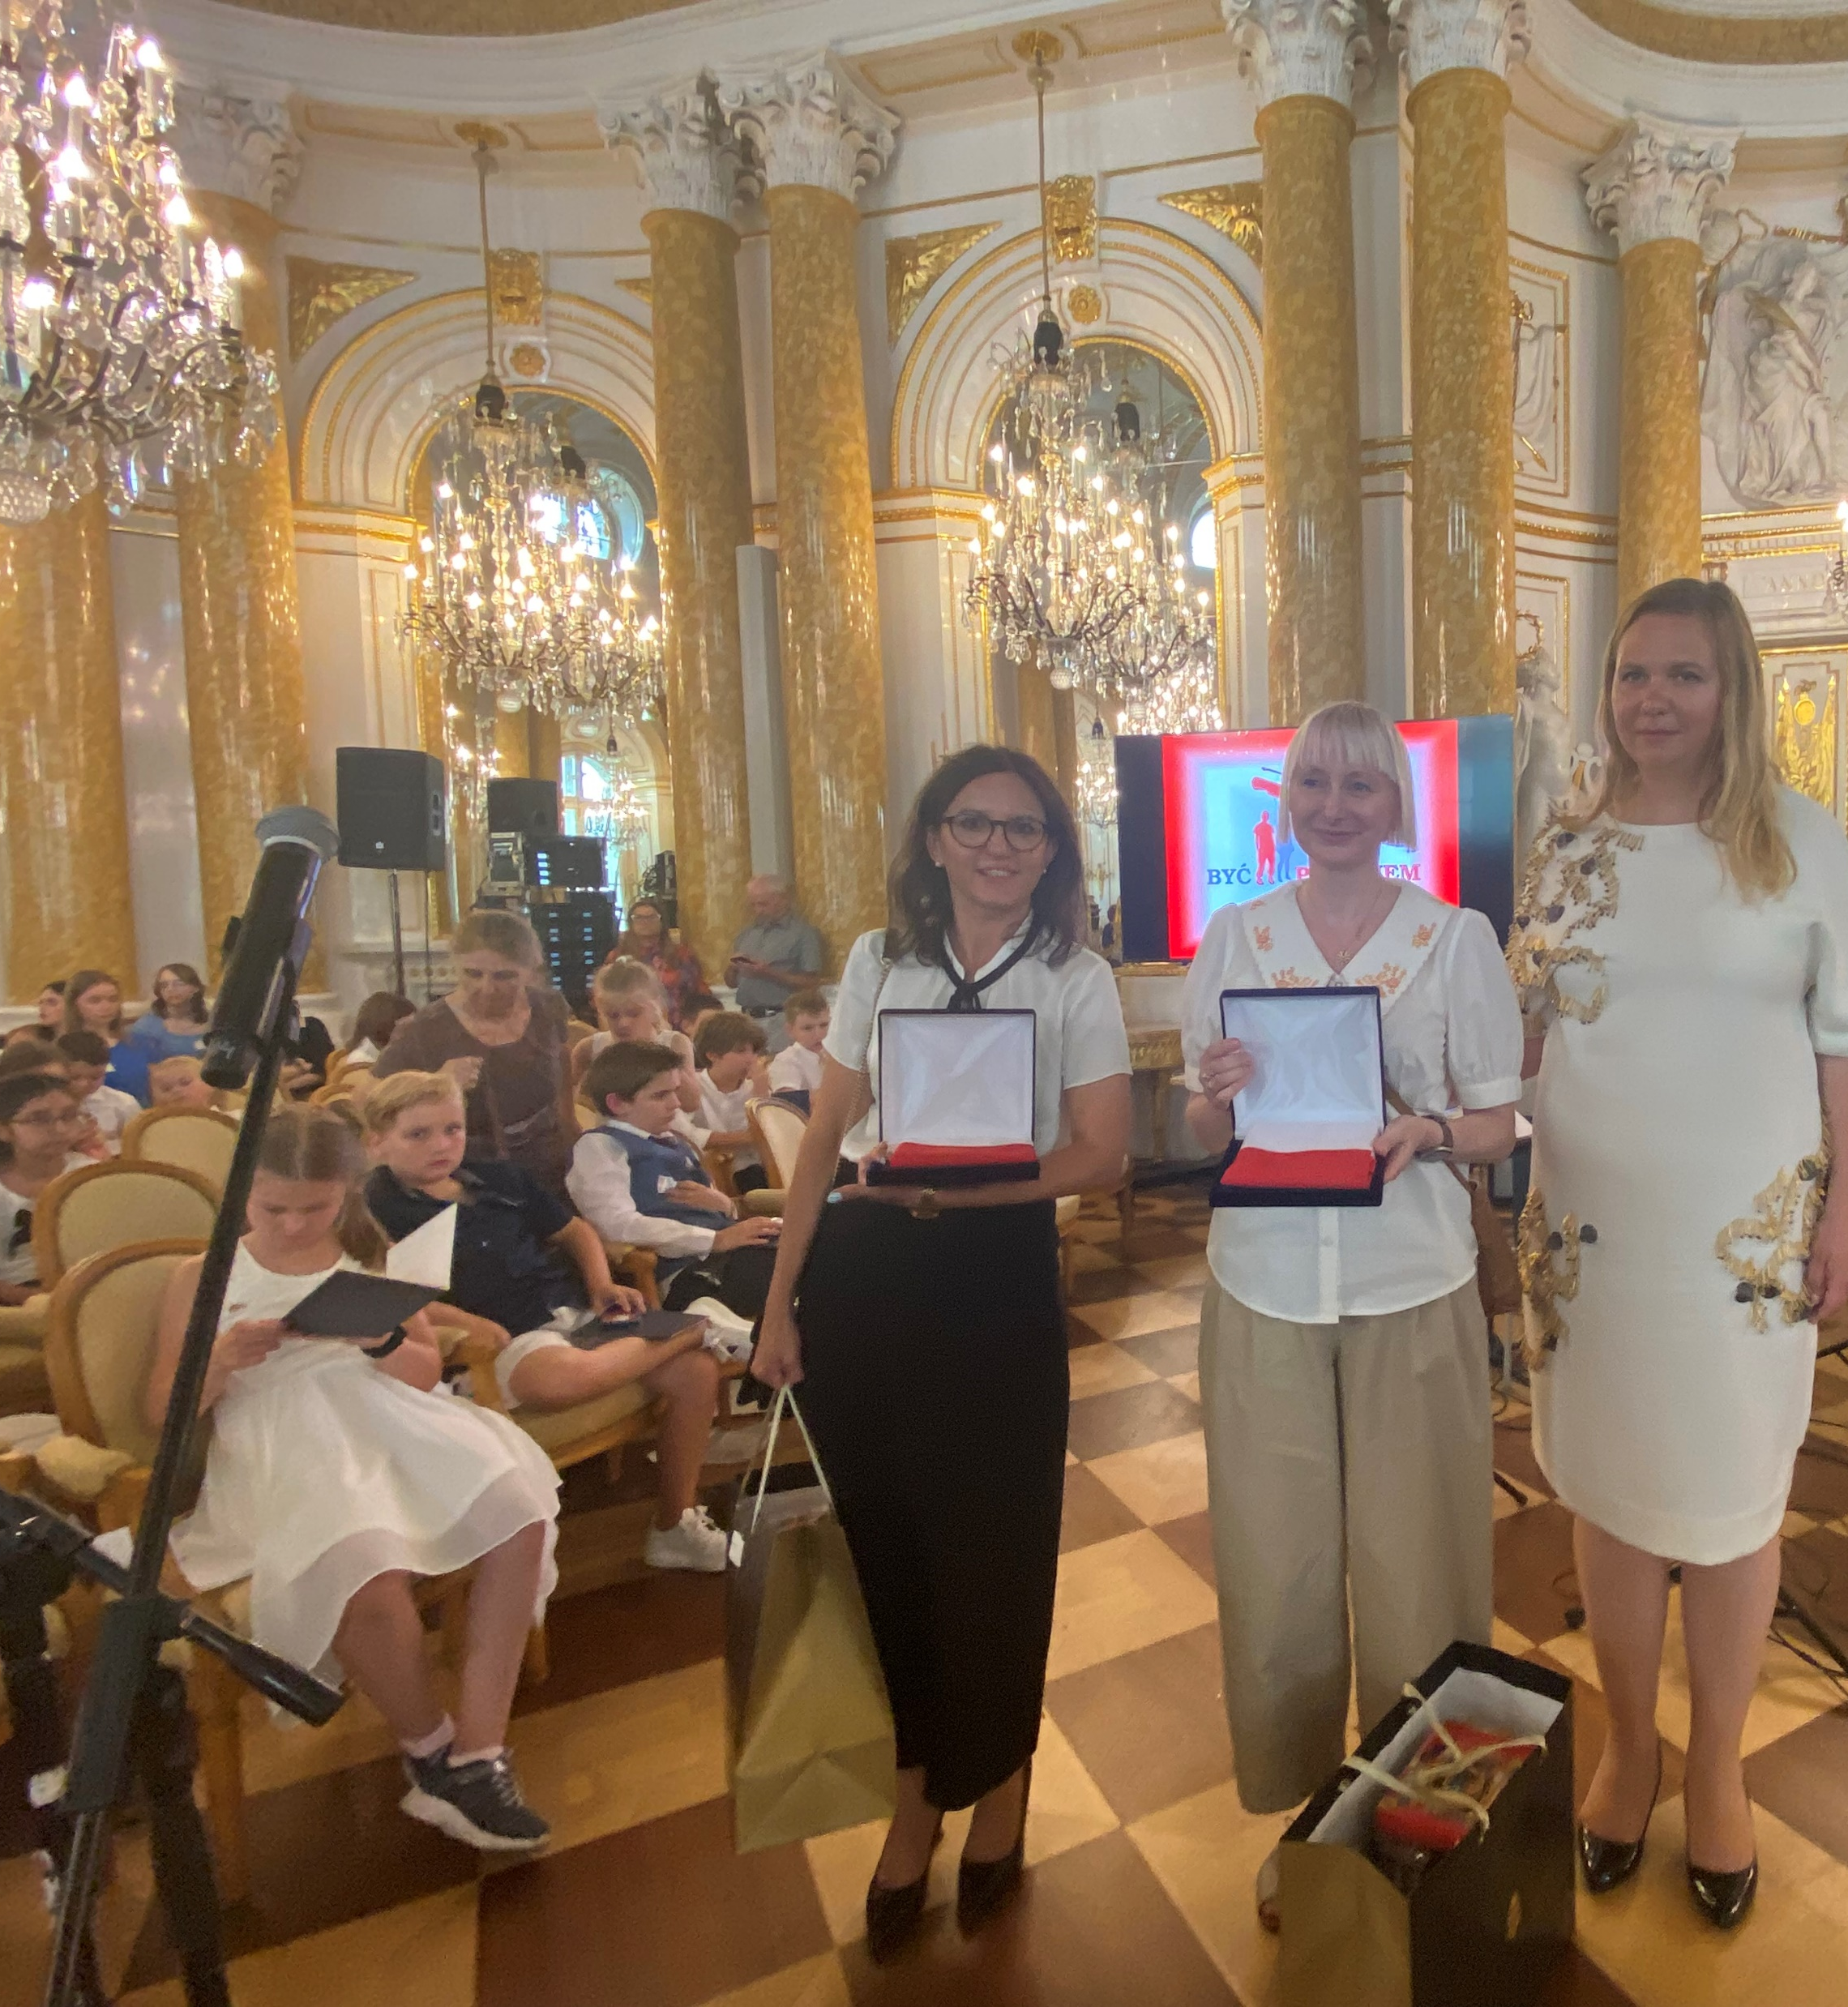
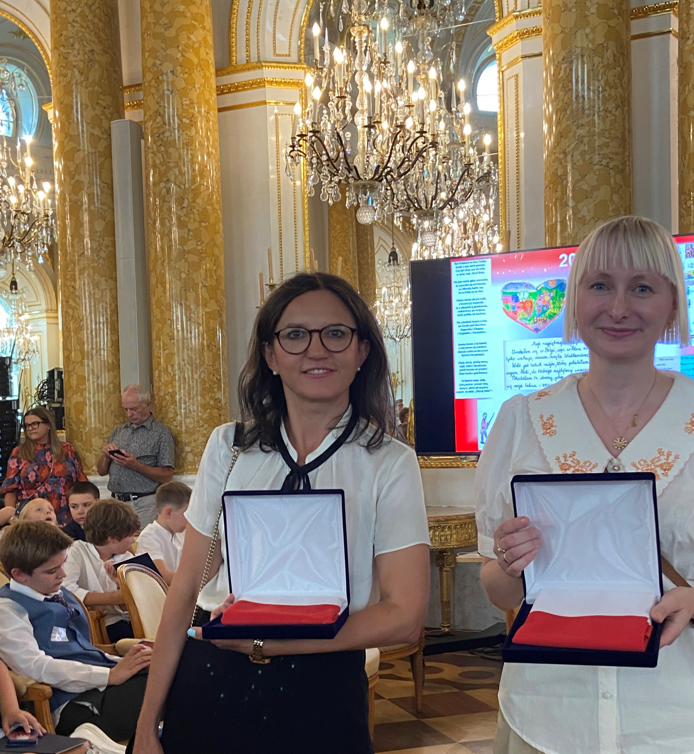

Slide 21
